Slide 1
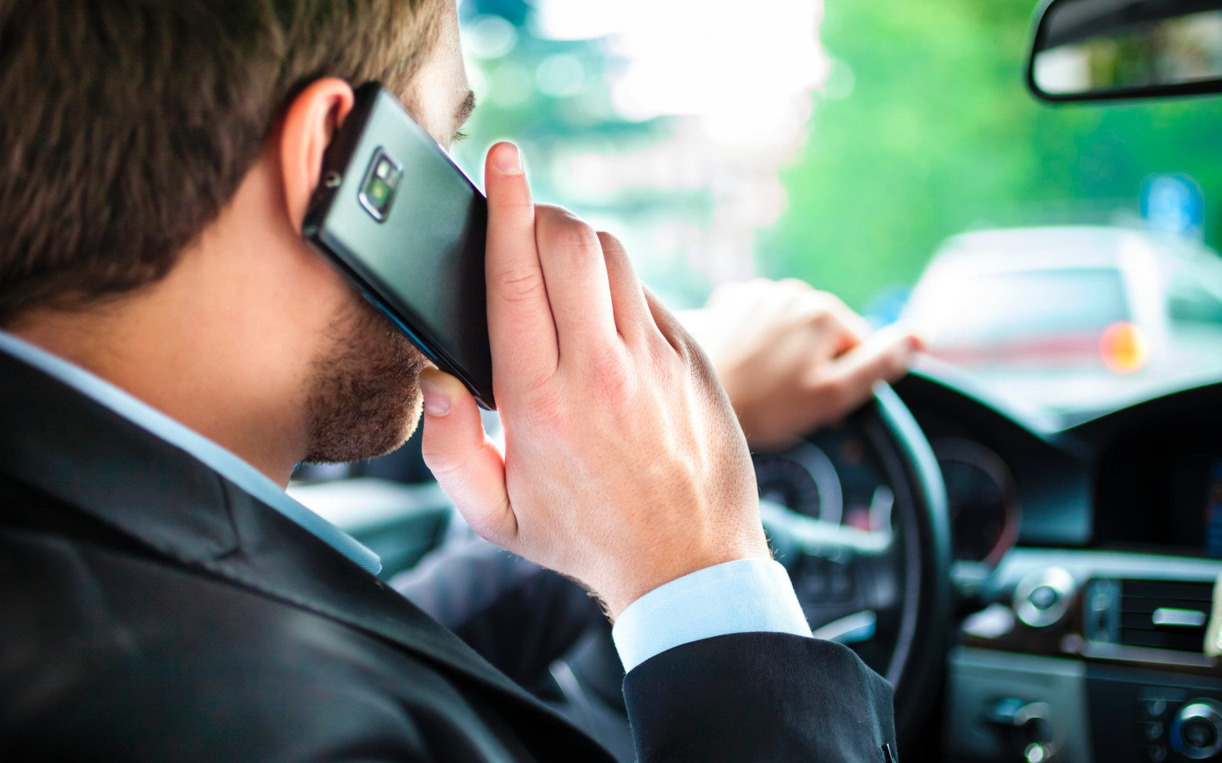
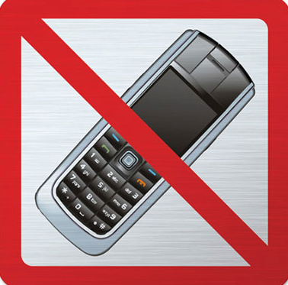
Не дай себя отвлечь
Как телефон управляет нами за рулём!

Slide 2
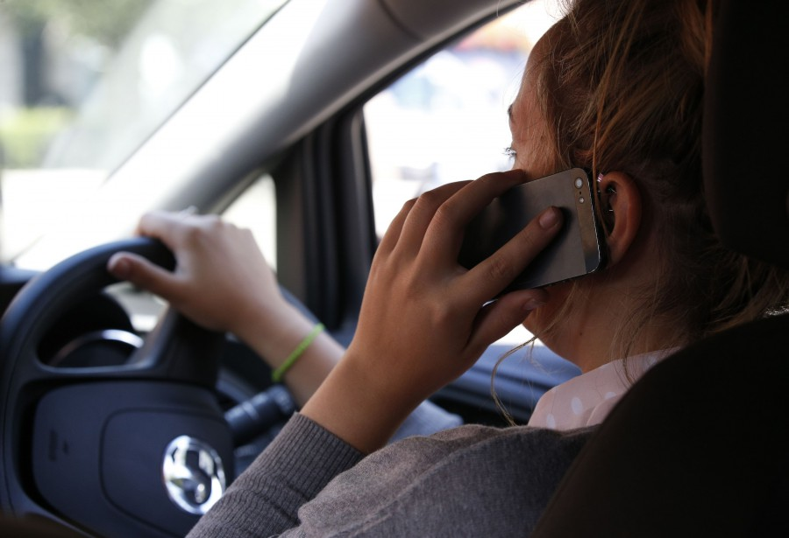
Чем опасен телефон за рулем
Сегодня многие проводят в машине большую часть дня. Именно здесь совершаются важные звонки и обдумываются планы.
Мобильный телефон – это неотъемлемая часть любого современного водителя. Мы слышим сотни раз, что разговаривать за рулём по телефону опасно, так как это может легко привести к ДТП, НО ВСЕ РАВНО ДЕЛАЕМ ЭТО, ОТВЛЕКАЯСЬ ОТ ДОРОГИ.
Водитель, который отвлекается на разговоры за рулём, является потенциальной угрозой для всех участников дорожного движения и может стать причиной серьезного ДТП!

Slide 3
Почему опасны разговоры по мобильнику за рулём
При разговоре по телефону внимание водителя рассеивается. Во время разговора объёма внимания не достаточно для контроля за ситуацией на дороге. Управление транспортным средством происходит одной рукой.
Водитель не сможет быстро среагировать при аварийной ситуации!

Slide 4
Что говорит статистика
Статистика говорит: после произошедшего ДТП со смертельным исходом в автомобиле обнаруживают мобильный телефон с пришедшим сообщением.
Разговоры по телефону, написание СМС, пользование другими девайсами за рулем - это рассеянное вождение.
Отвлекаясь человек может не заметить опасность и спровоцировать опасную ситуацию!

Slide 5
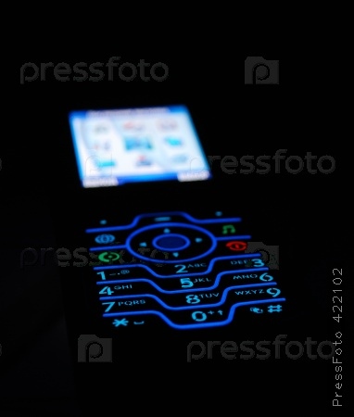
Что говорит статистика
Исследования показали, когда водитель отводит взгляд от дороги на экран мобильного телефона при скорости 60 км/ч он проезжает «вслепую» 65 метров. Соответственно, чем ваше скорость, тем больше «слепые» участки.
Экран мобильного телефона плохо влияет на зрение. После яркого экрана, требуется время на то, чтобы зрачок перестроился для восприятия объектов вдали, ОСОБЕННО В ТЕМНОЕ ВРЕМЯ СУТОК. Все это ведет к нарушению концентрации внимания и становится невозможным вовремя заметить аварийную ситуацию на дороге.

Slide 6
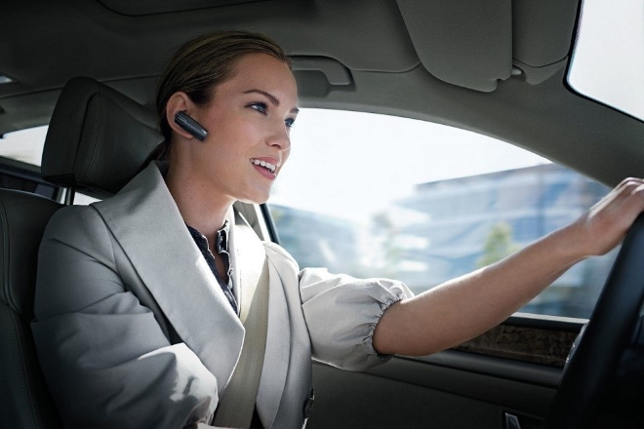
Гарнитура. Чувство опасности или уверенности
Применение беспроводной гарнитуры в машине формирует у человека ложное чувство уверенности. Разговор по телефону негативным образом влияет на продуктивность вождения и внимания, даже если обе руки у водителя свободны.
Разговоры по мобильному телефону во время вождения машины увеличивают вероятность аварии в 4 раза. Неважно, используется беспроводная гарнитура или обычный телефон!

Slide 7
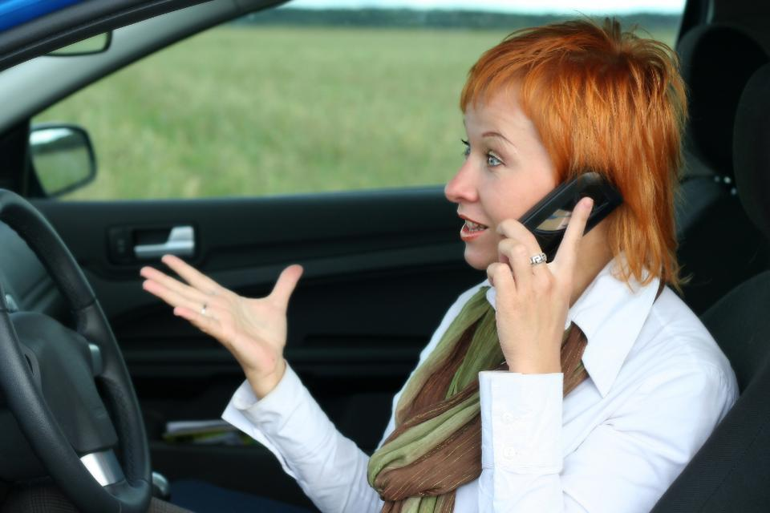
Если все-таки нужно ответить на звонок
Бывают ситуации, когда нельзя откладывать звонок или не отвечать на него.
Как пользоваться мобильным телефоном в таких случаях?
Припаркуйтесь на обочине и ответьте (перезвоните) абоненту;
Воспользуйтесь устройствами громкой связи, которые размещаются в салоне автомобиля;
Старайтесь быстрее закончить разговор.
Прекратите движение на время звонка;
Помните, что за разговоры по мобильному телефону за рулем предусмотрено АДМИНИСТРАТИВНОЕ НАКАЗАНИЕ

Slide 8
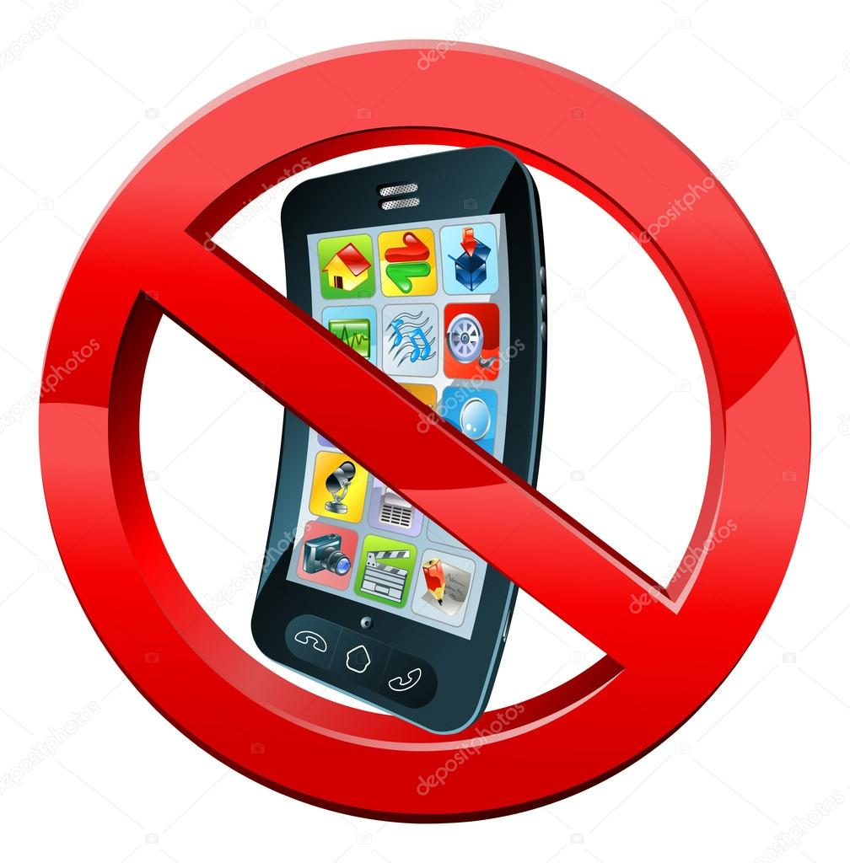
Административные наказания
Разговоры по мобильному телефону во время вождения запрещены во многих странах, в том числе и в РОССИИ!
Босния и Герцеговина – 10 евро
Латвия – 15 евро
Болгария, Мальта, Сербия - от 25 евро
Нидерланды – 230 евро
Дания, Испания – 200 евро
Италия, Норвегия – 160 евро
Самый маленький штраф Калифорния – 20 долларов
Самый большой штраф Аляска – 10 тысяч долларов или 1 год тюрьмы
За разговор по телефону за рулём в России предусмотрен штраф в 1500 рублей (КоАП РФ, Статья 12.36.1.).

Slide 9
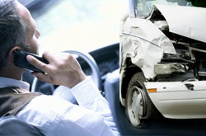
Использование телефона за рулём
Причина многих ДТП отнюдь не сотовые телефоны. Опасны САМИ ВОДИТЕЛИ.
Водитель, который отвлекается на разговоры за рулем, является потенциальной угрозой для всех участников дорожного движения!
Помните!
SMS во время управления транспортным средством может стать последней в жизни!

Slide 10
Использование телефона за рулём

Slide 11
Использование телефона за рулём
Будьте предельно внимательны и не отвлекайтесь за рулём!
Ваша безопасность – в ваших руках!

